Slide 1
Развитие индивидуальных способностей и двигательного творчества у старших дошкольников Воспитатель: Кичигина Елена Николаевна

Slide 2
Нет задачи важнее и вместе с тем сложнее, чем вырастить здорового человека. Физическое воспитание – это то, что обеспечивает здоровье и доставляет радость. Физкультурно-оздоровительная работа в ДОУ – одна из ключевых в системе дошкольного образования. Большое значение при этом имеет создание необходимых условий для самостоятельной двигательной деятельности детей, качественному улучшению которой помогает организация в группе центра двигательной активности.
Цель центра:
Оптимизация двигательной активности.
Задачи:
Формировать и обогащать двигательный опыт детей разнообразными видами физических упражнений и подвижных игр.
Содействовать постепенному освоению техники движений через пособия двигательного центра.
Целенаправленно развивать физические качества, двигательное творчество.
Знакомить с различными видами спорта.
Формировать интерес к физкультуре и спорту.
Воспитывать смелость, уверенность, честность, настойчивость, взаимопомощь.

Slide 3
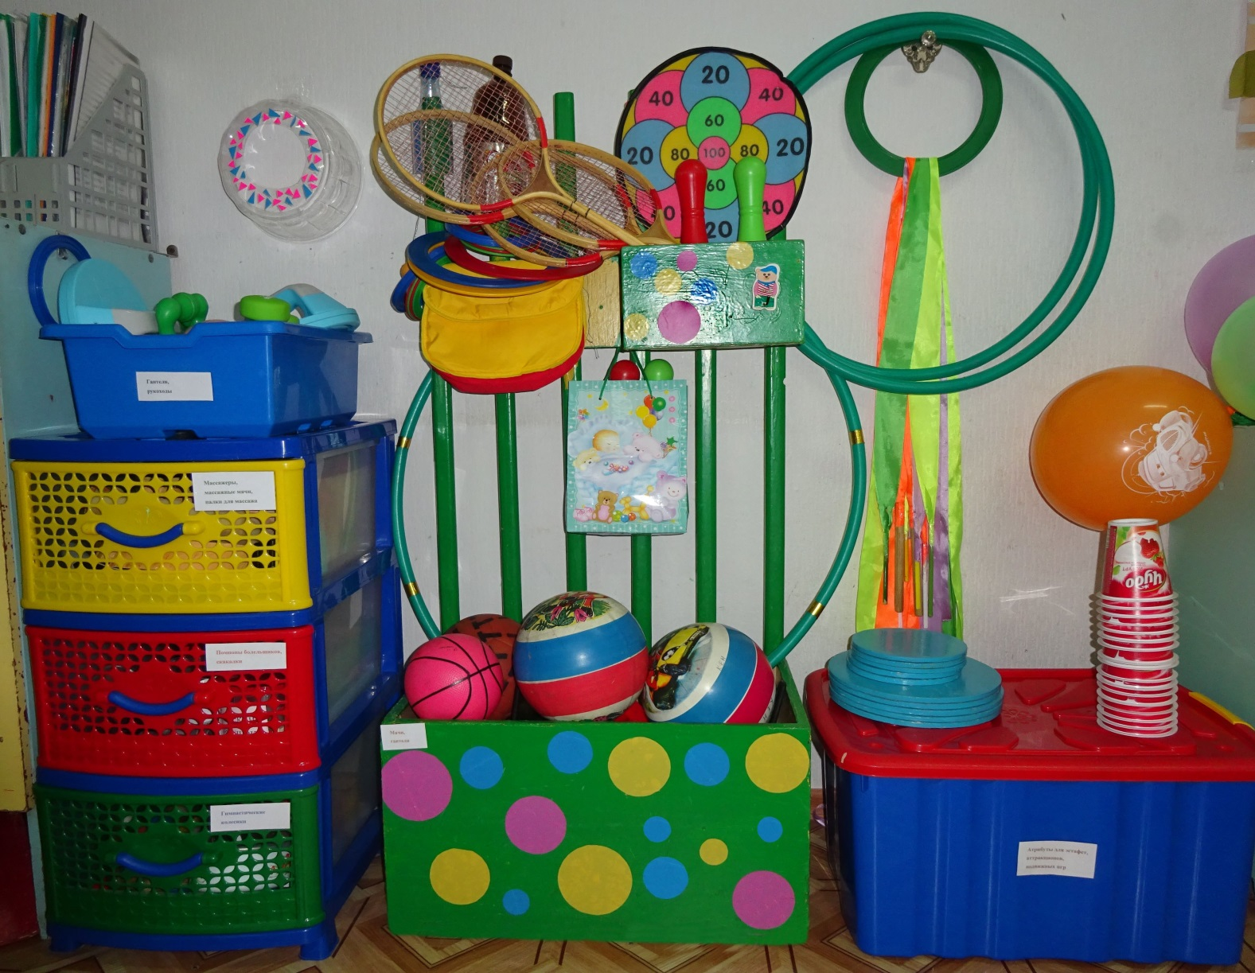
Пособия центра учитывают интересы мальчиков и девочек, различный уровень физической подготовки детей: эспандеры разной степени сопротивления, гантели для мальчиков, ленты для девочек. Скакалки, мячи, обручи пользуются популярностью у всех детей группы. Оборудование центра постоянно меняется и обновляется.

Slide 4
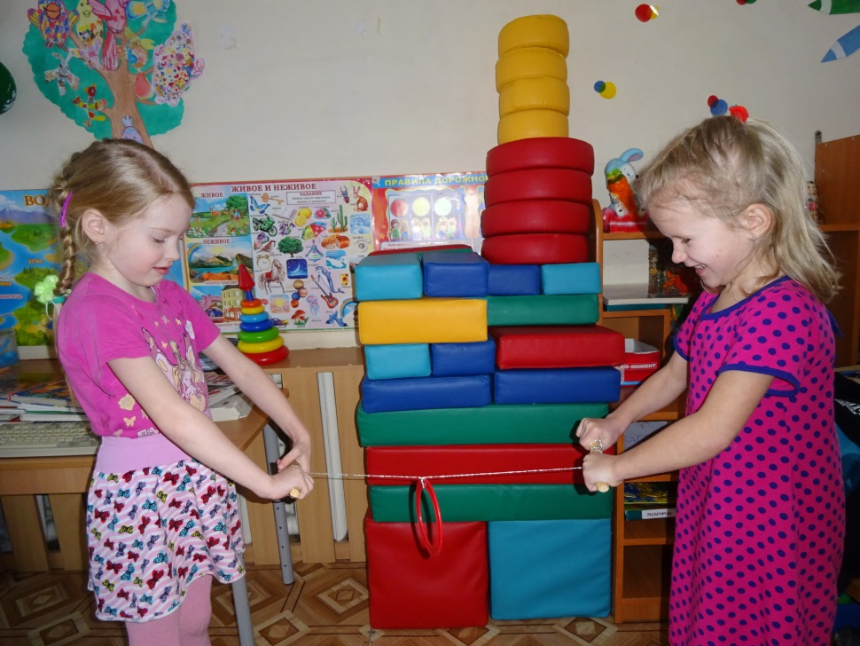
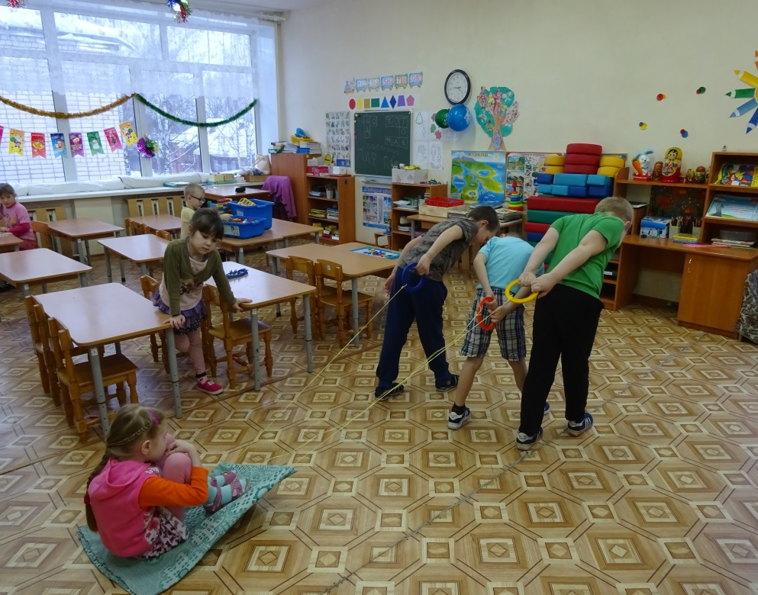
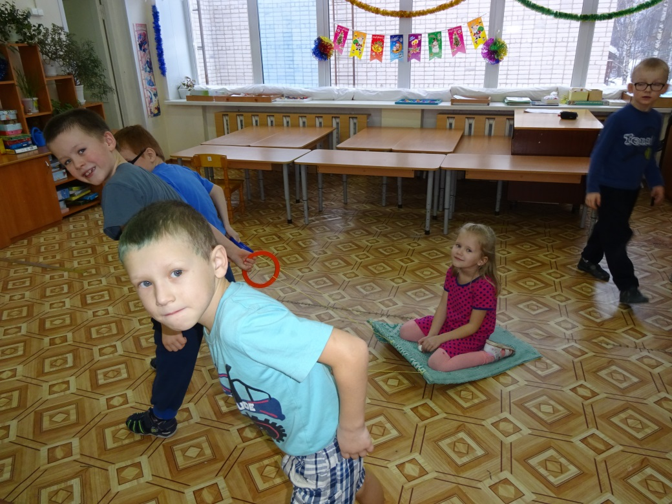
1. Игра «Моталочка» Цель: развитие мелкой моторики, быстроты. 2. «Волокуша» (игра «Тройка»). Цель: развитие силы, умения согласовывать движения. Пособие изготовлено из плотной ткани, сложенной в 4 слоя. Шнуры крепятся к прочной палке, которая находится внутри ткани. Для удобства захвата к шнуру крепятся кольца.

Slide 5
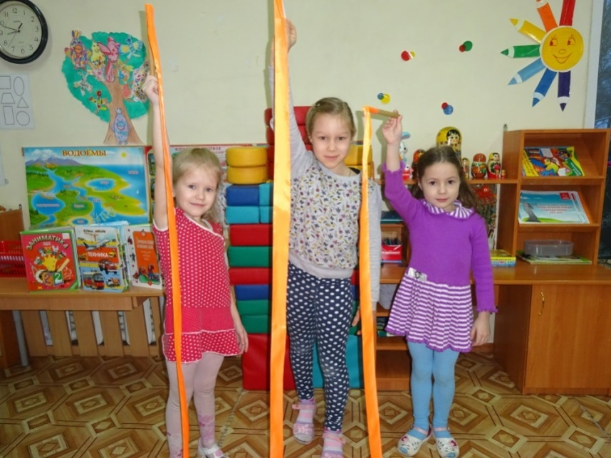
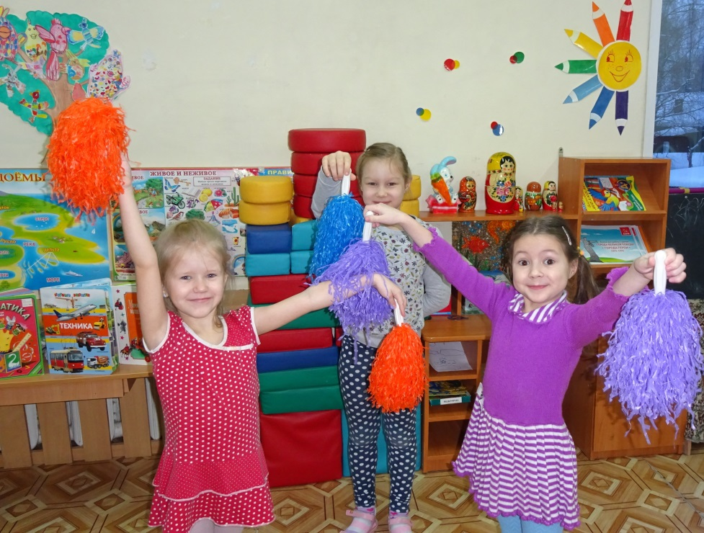
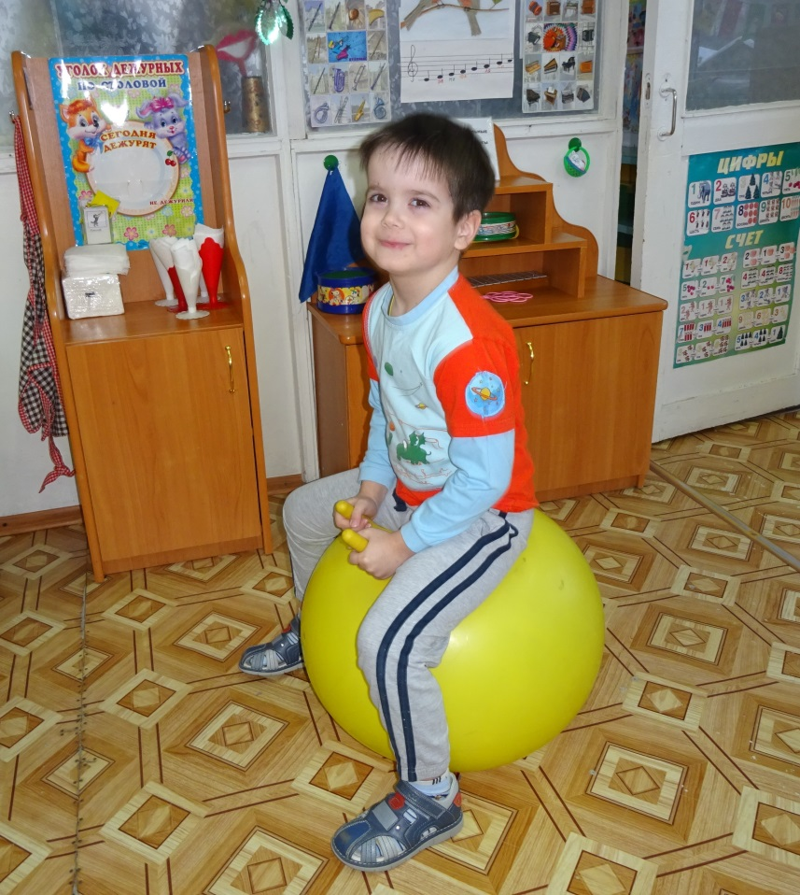
Помпоны для болельщиков и красочные ленты помогают девочкам сделать танцевальные импровизации яркими и эмоциональными.
Прыжки на гимнастическом мяче развивают координацию движений и силу.

Slide 6
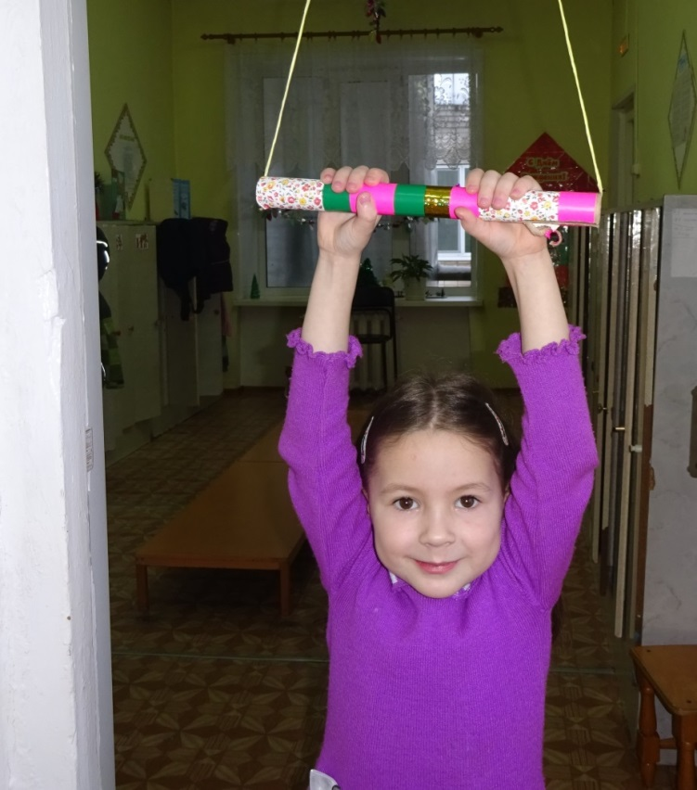
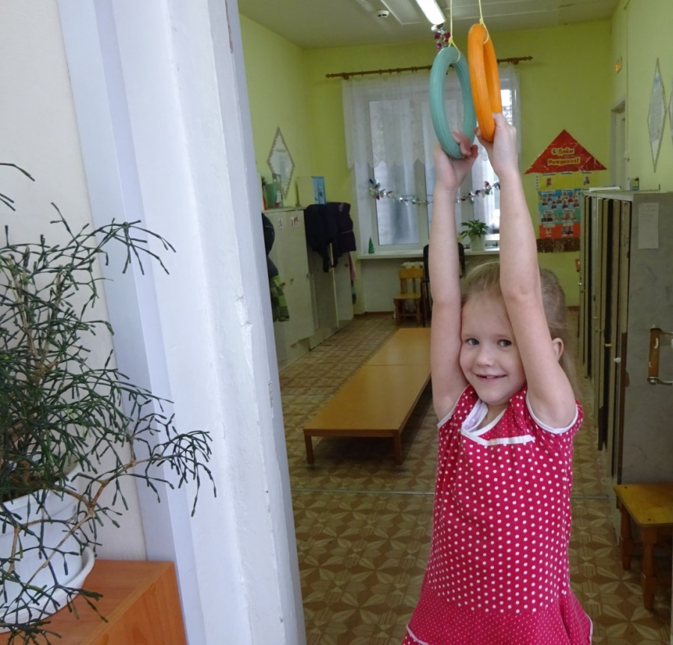
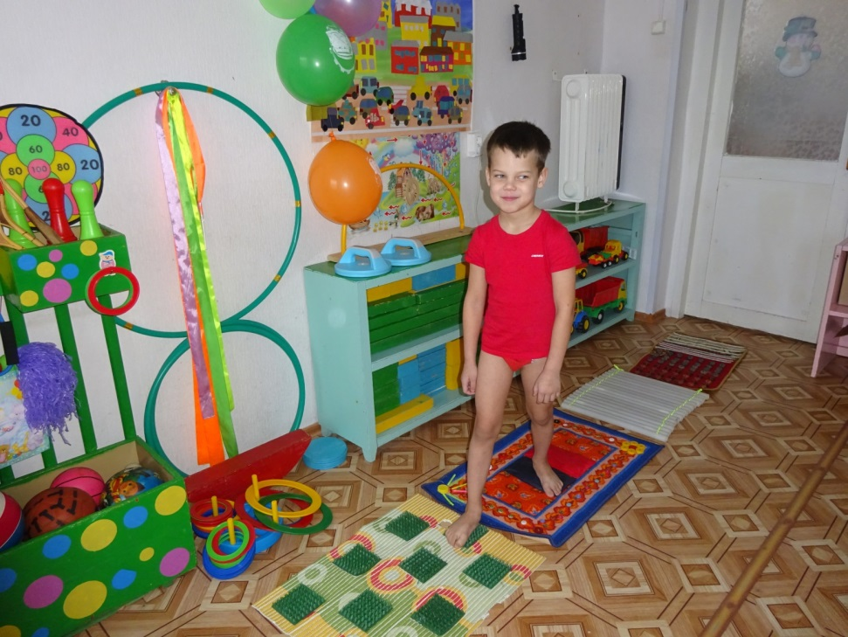
Кольца и подвесной турник используются для профилактики сколиоза, укрепления мышц рук и спины. Крепятся пособия с помощью крючков, которые ввинчиваются в дверной косяк.
Разнообразные коврики для профилактики плоскостопия изготовлены родителями детей.

Slide 7
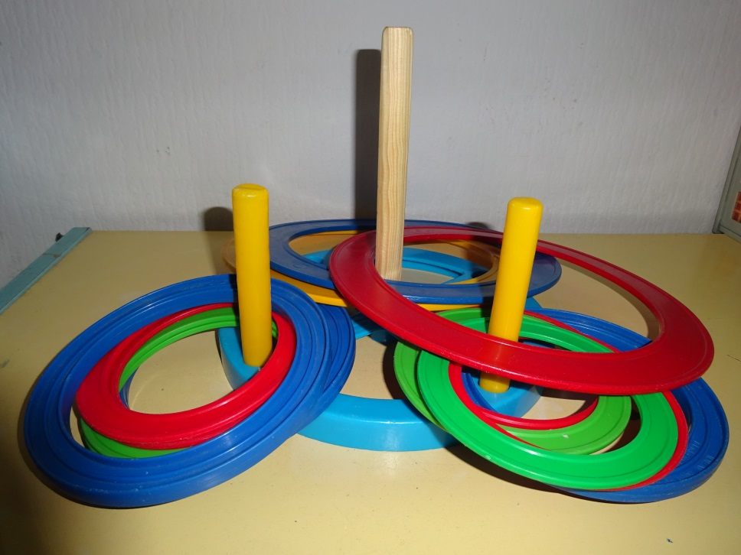
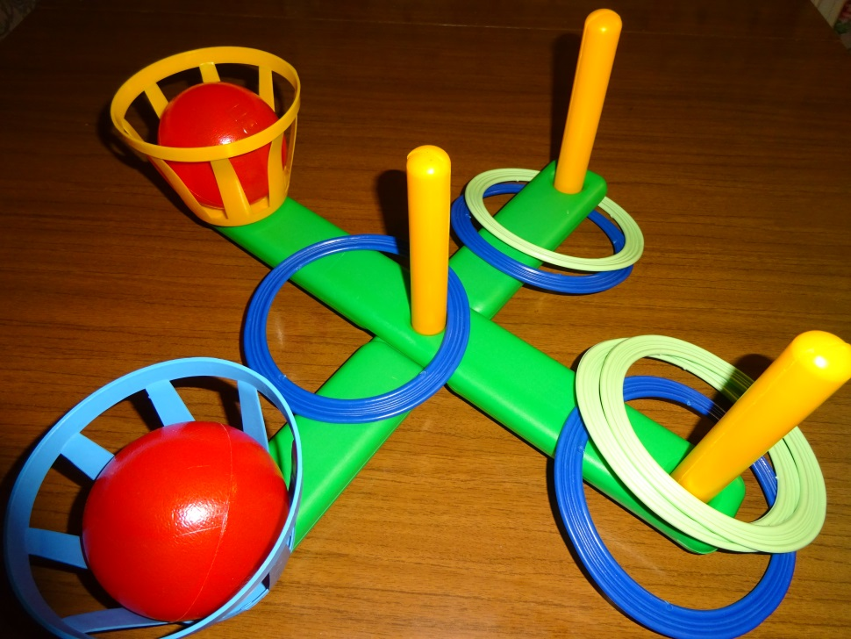
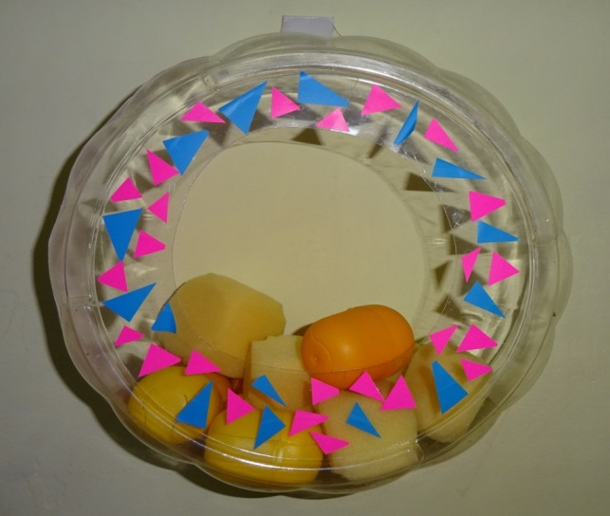
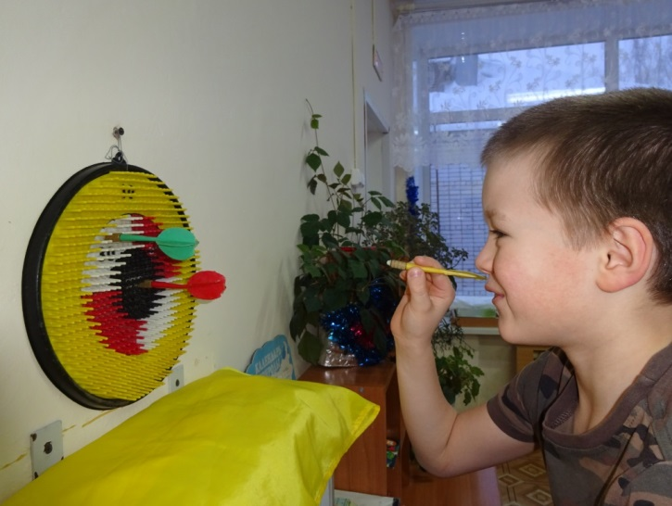
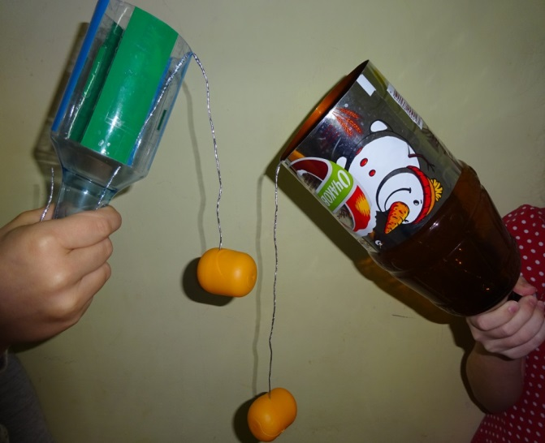
Пособия для развития ловкости, глазомера, формирования навыков самоконтроля.
1. Кольцеброс
2. Кольцеброс с корзинами
3. Поролоновые мячики и киндер-сюрпризы удобно забрасывать в упаковку от торта.
4. «Дартс с шипами» (наконечники стрел закруглены).
5. Пособие «Ловишки» изготовлено из обрезанных пластиковых бутылок.
3
4
5

Slide 8
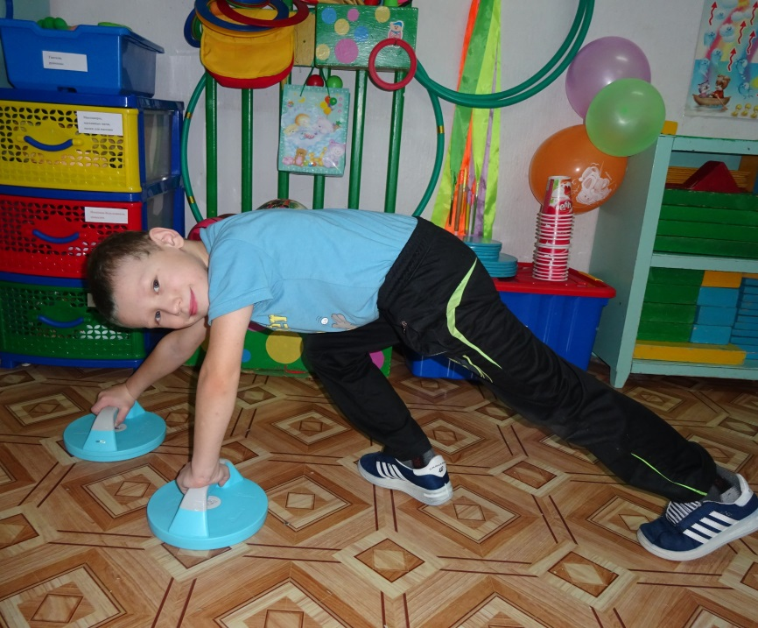
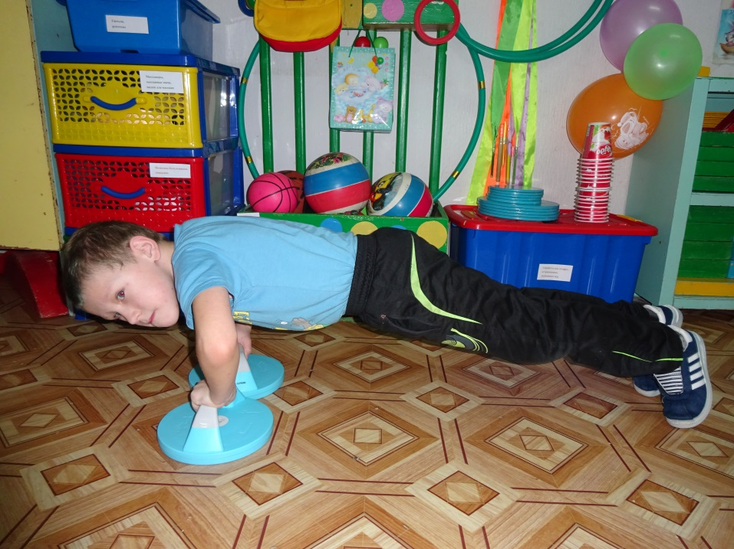
Цель: развитие, укрепление мышц плечевого пояса, позвоночника. При отжимании с «рукоходами» снижается нагрузка на лучезапястные суставы.
«Рукоходы»

Slide 9
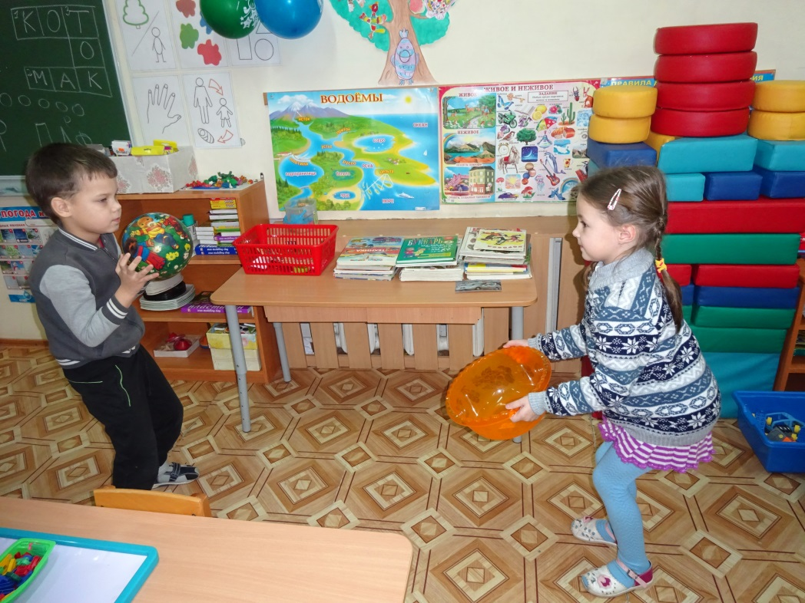
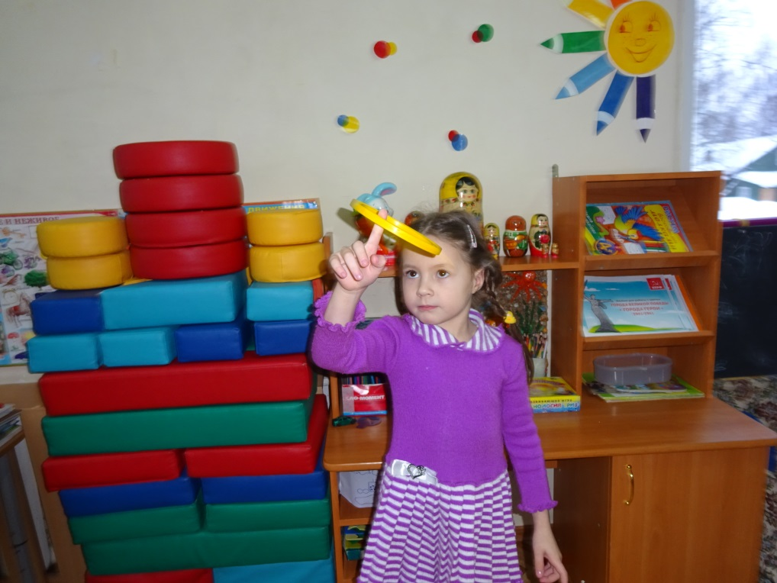
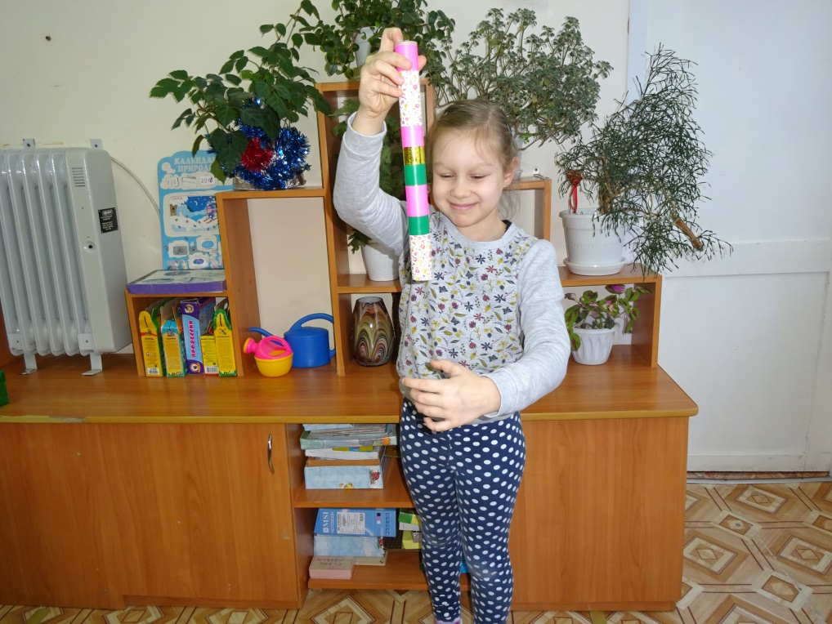
Упражнения: 1. «Поймай мяч тазиком». 2. «Вращение кольца на пальце». 3. «Поймай падающую палку». Цель: Развитие быстроты реакции, координации, глазомера.

Slide 10
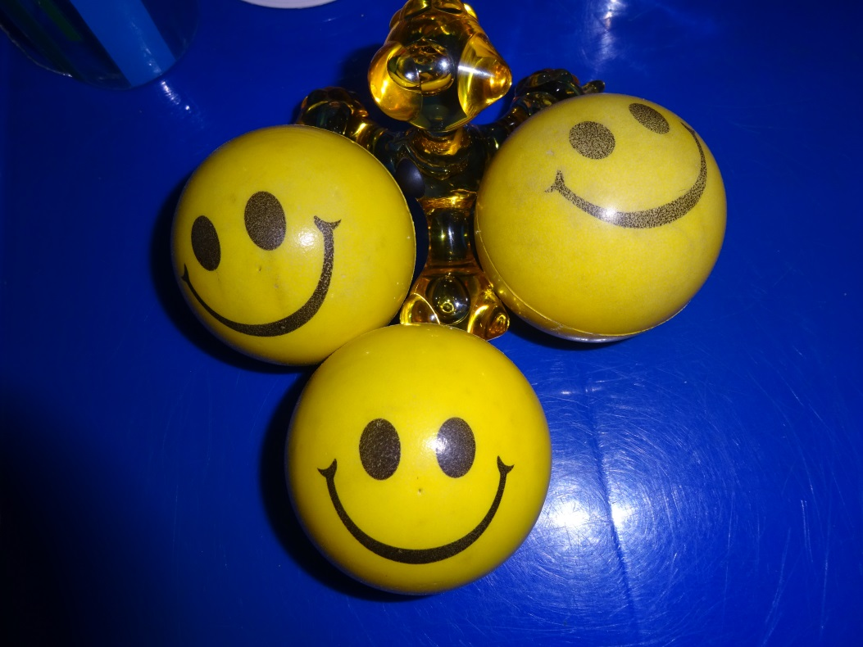
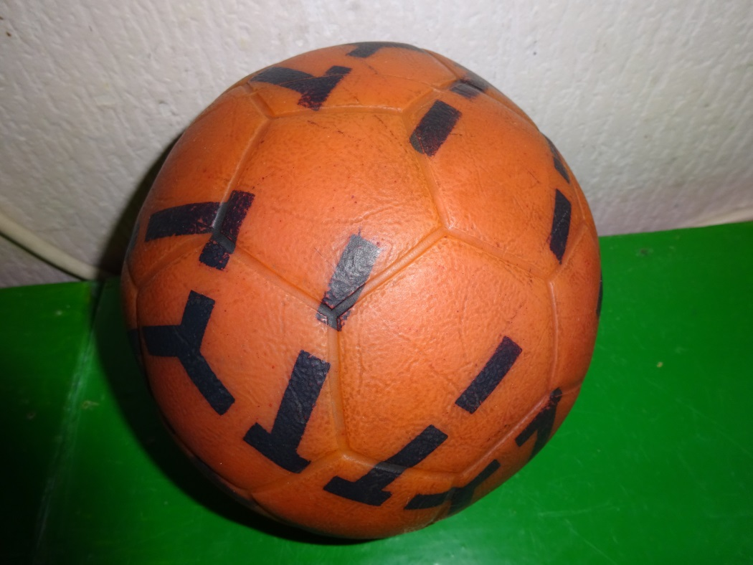
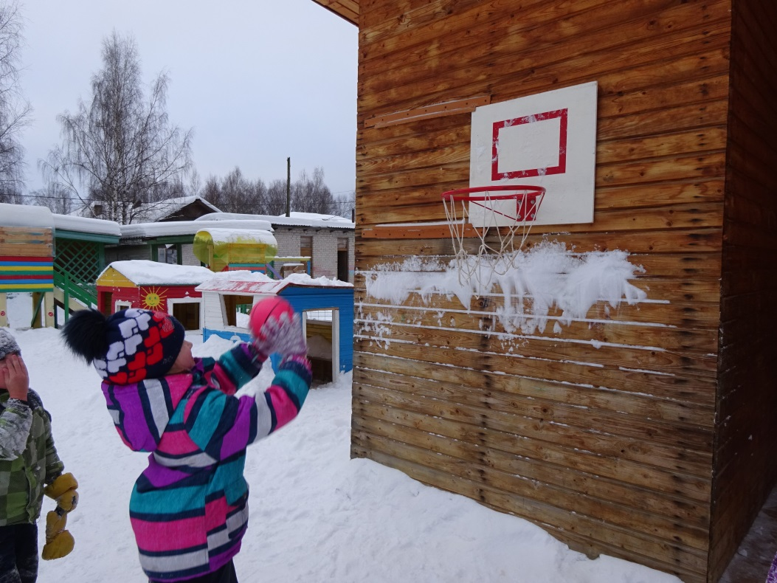
1. Специальные мячи для жонглирования. 2. Набитые поролоном мячи для игр на прогулке зимой. 3. Баскетбольная корзина изготовлена родителями Климовским Н.В. и Костюченко Э.С.

Slide 11
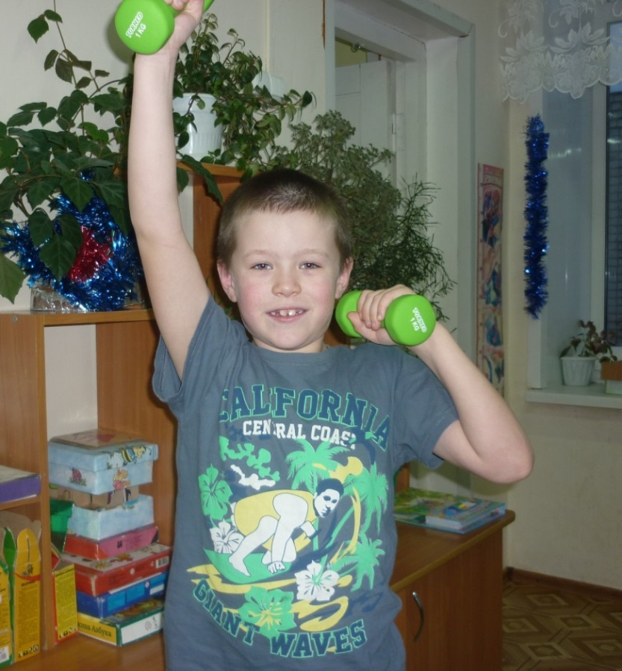
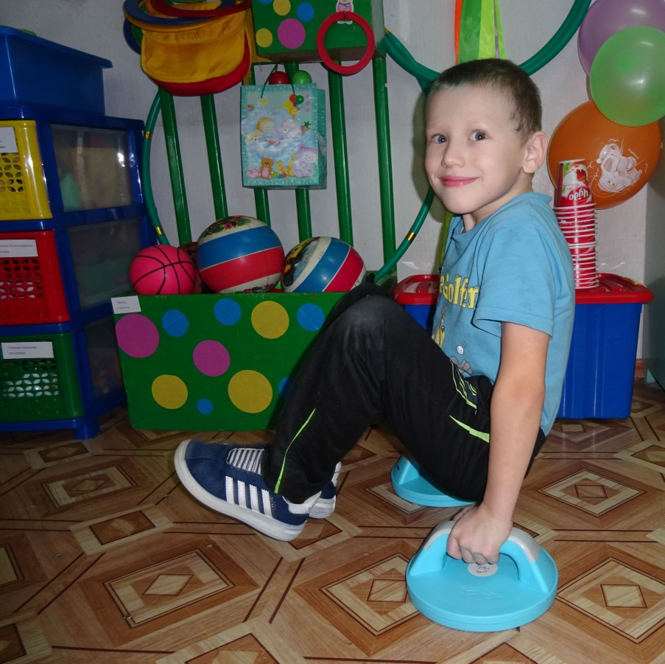
Дети с хорошей общефизической подготовкой получают удовольствие от силовых тренировок.

Slide 12
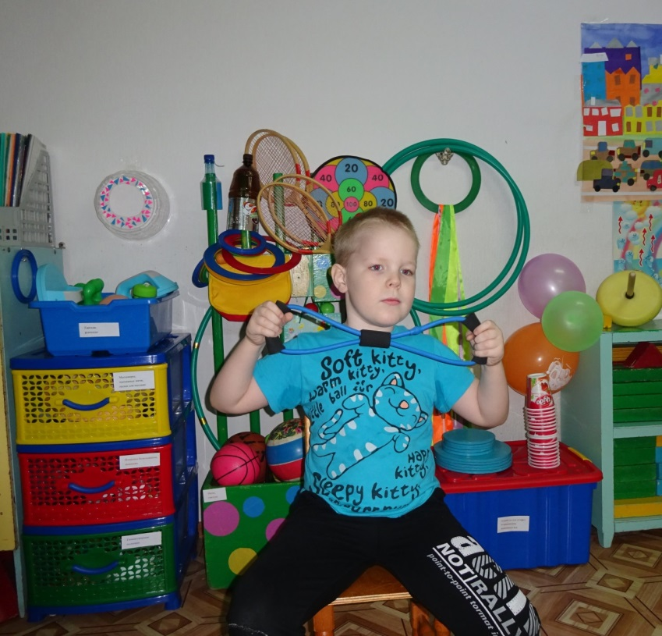
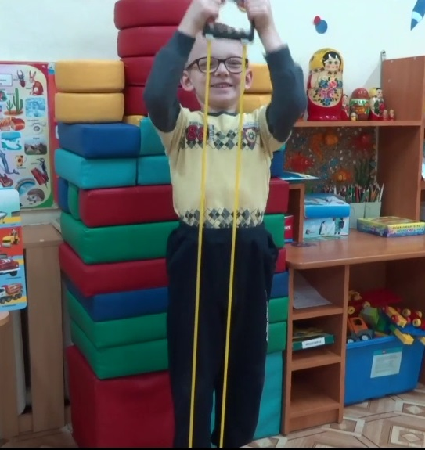
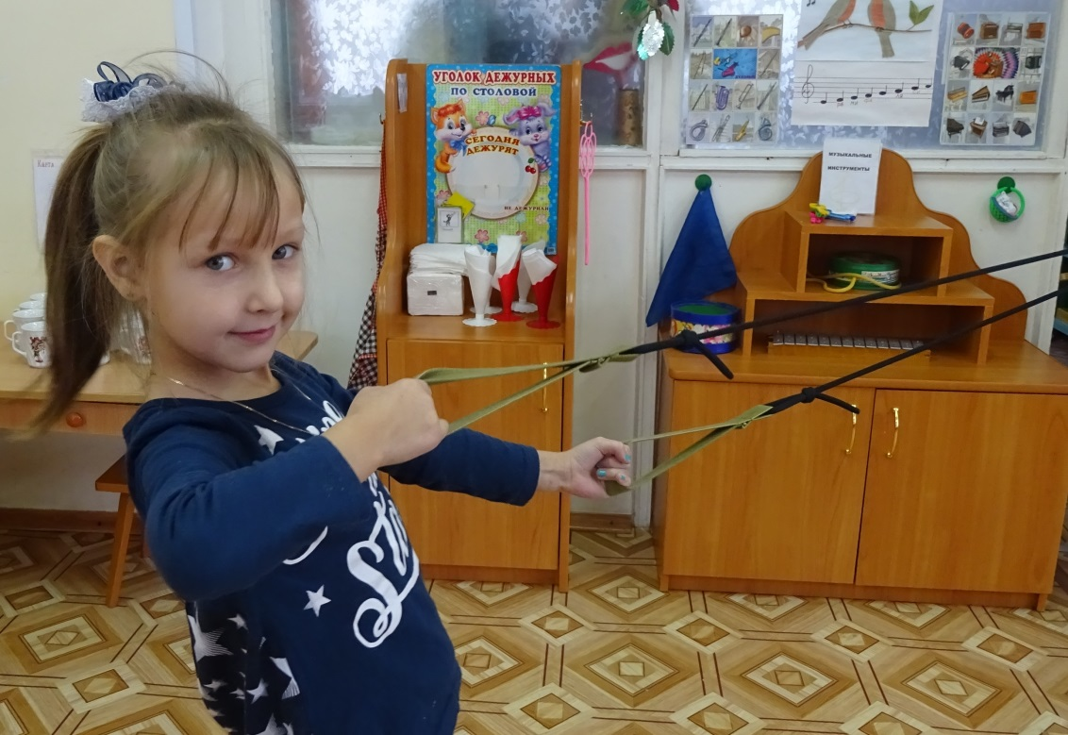
Упражнения с эспандерами укрепляют мускулатуру, улучшают осанку и гибкость.

Slide 13
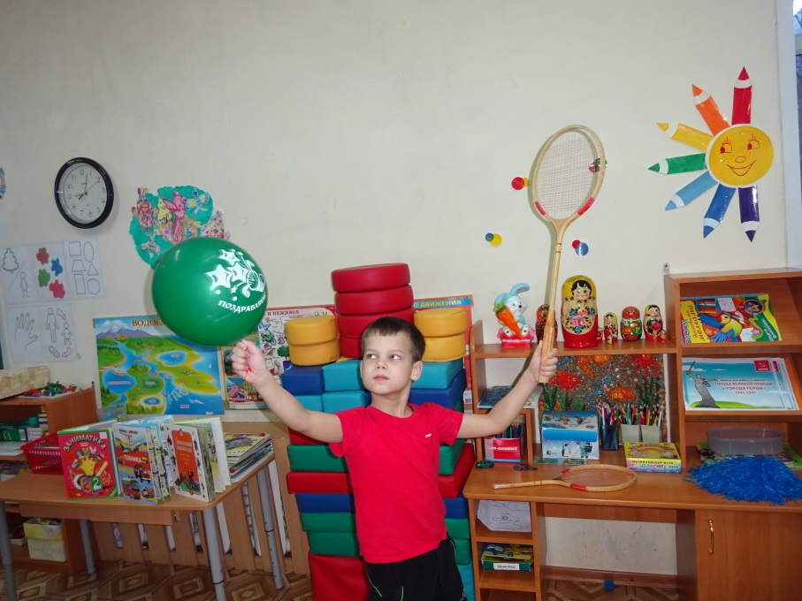
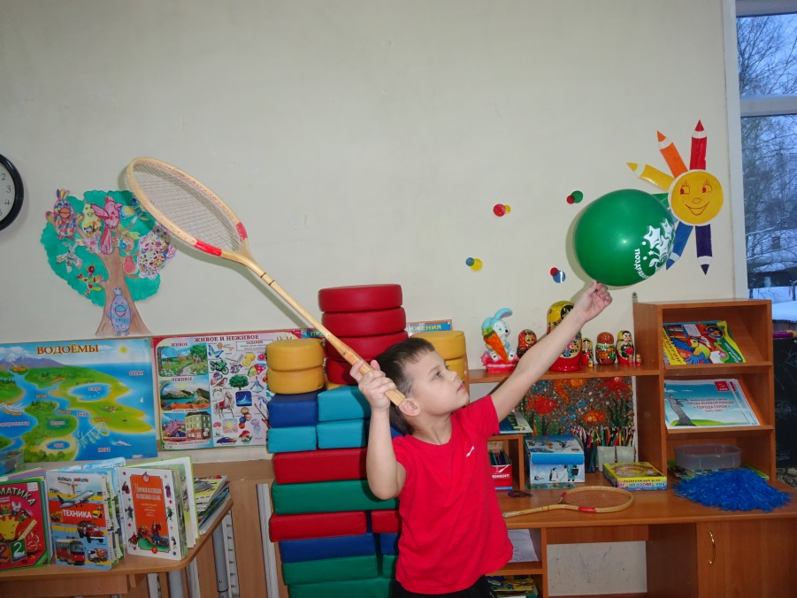
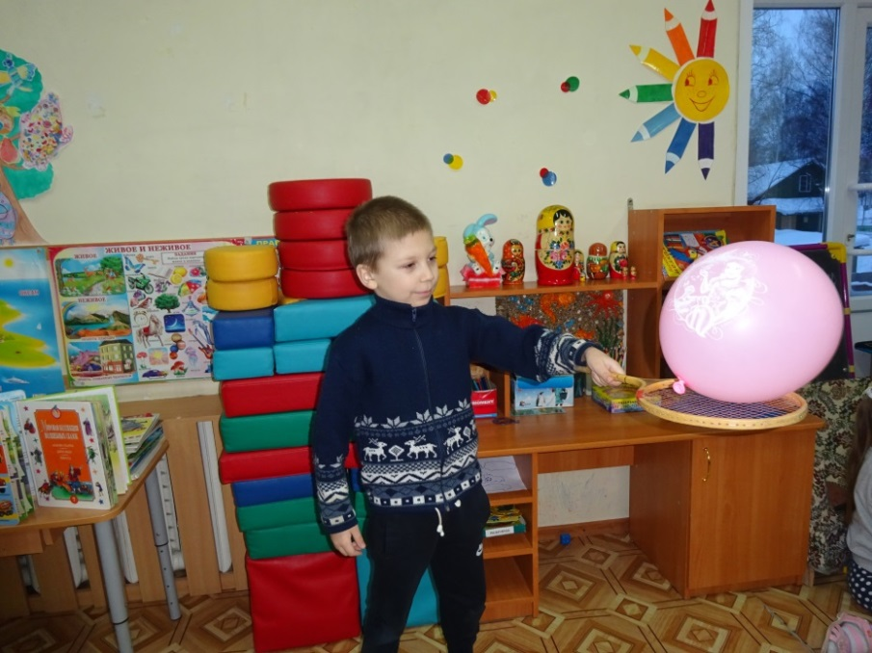
Игра «Бадминтон»
Вместо волана дети отбивают воздушный шарик.

Slide 14
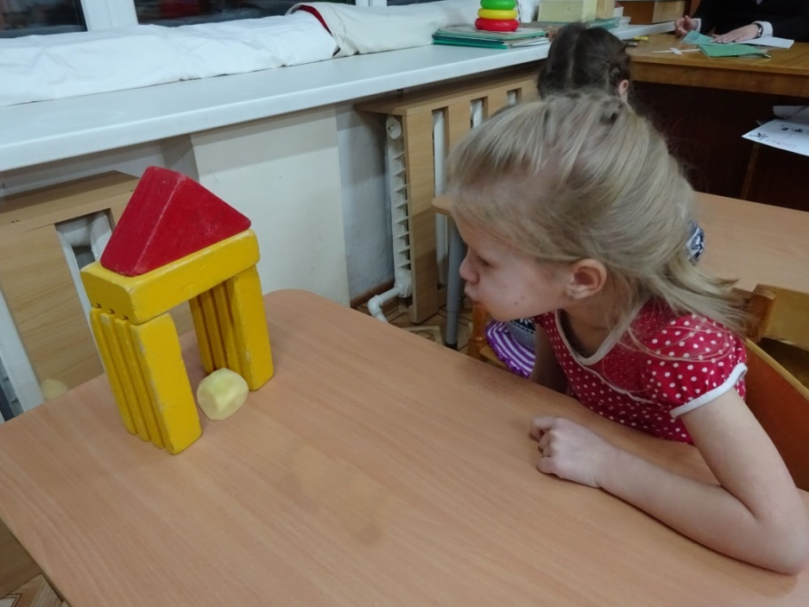
Игра для развития дыхания «Футбол»

Slide 15
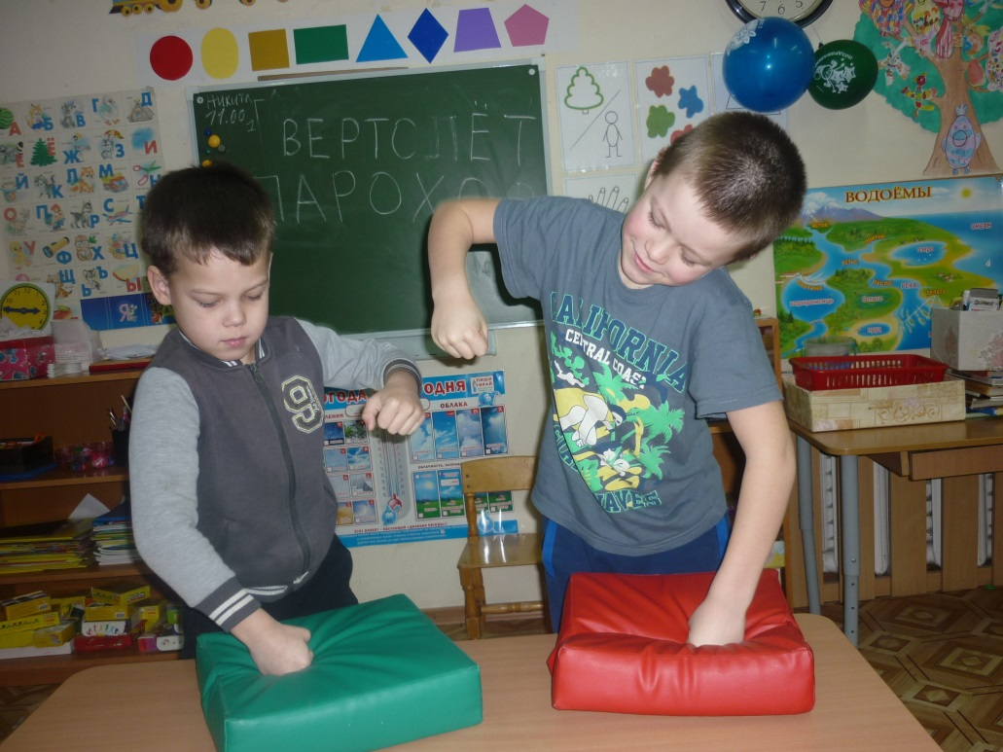
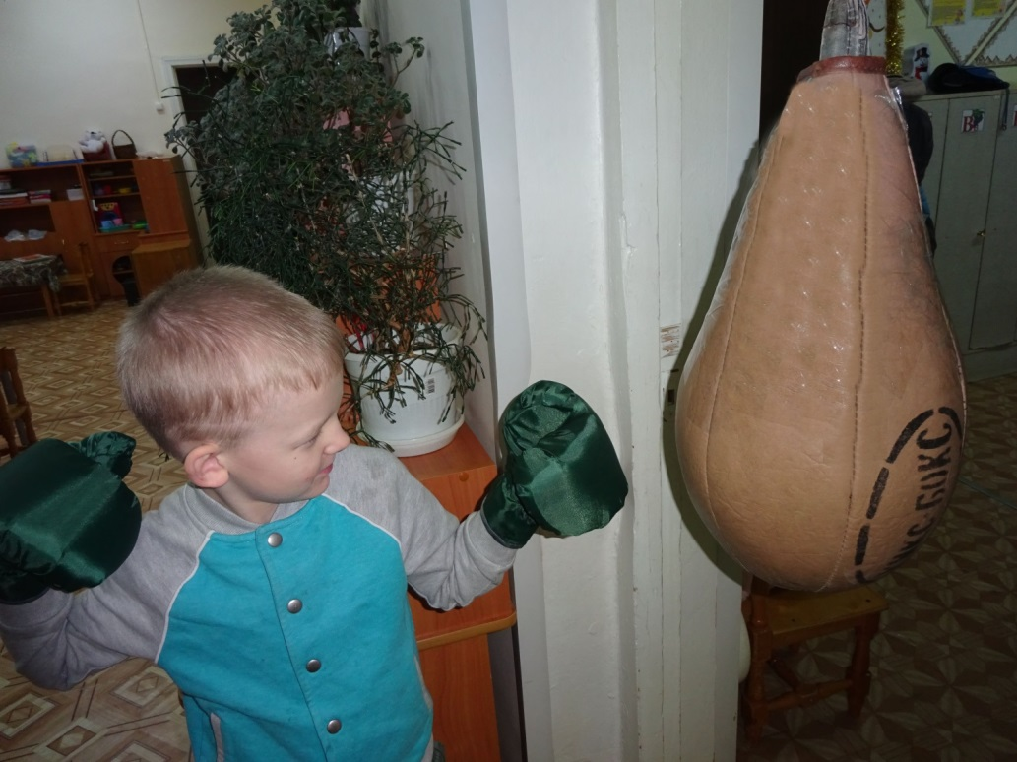
Упражнение «Уходи, злость» Цель: снятие эмоционального напряжения.
Пособие «Боксерская
груша».

Slide 16
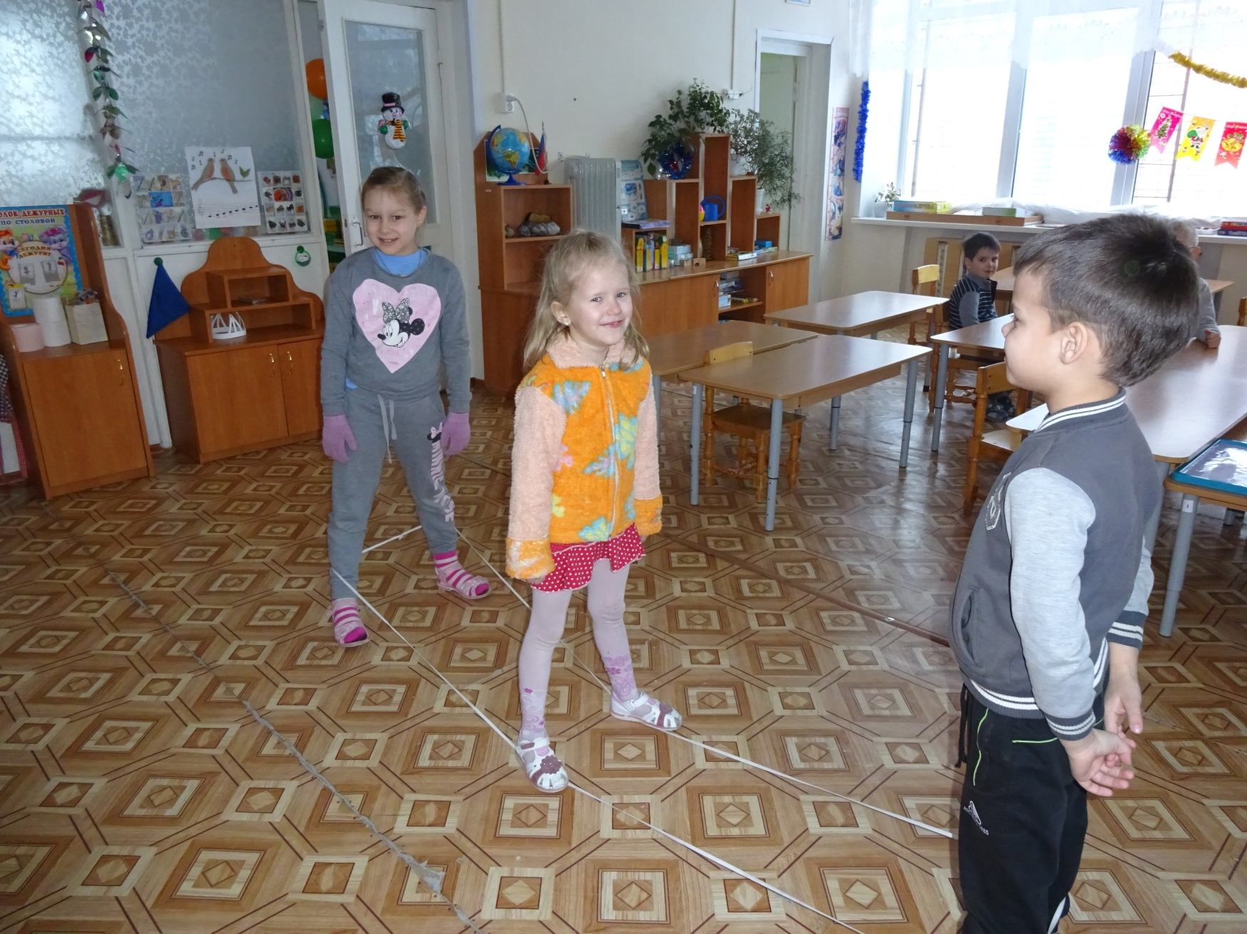
Прыжки с использованием длинной резинки.

Slide 17
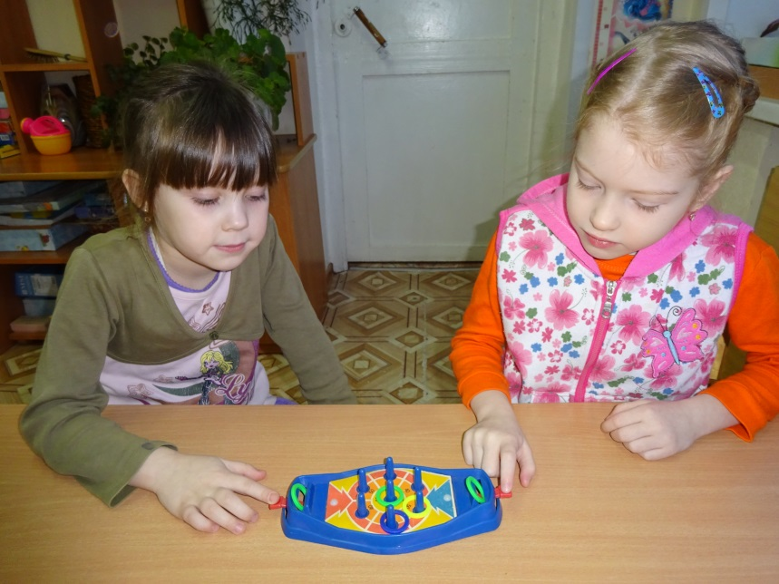
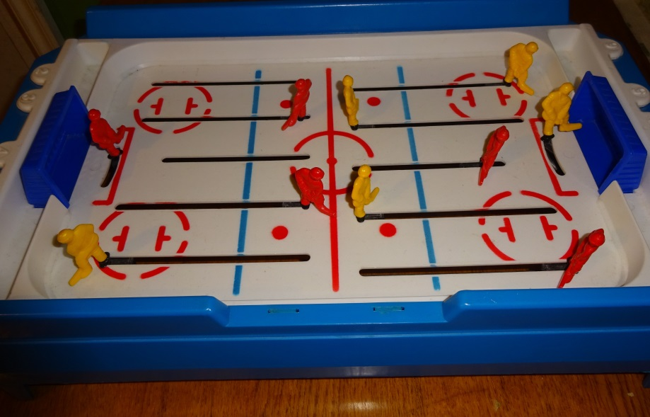
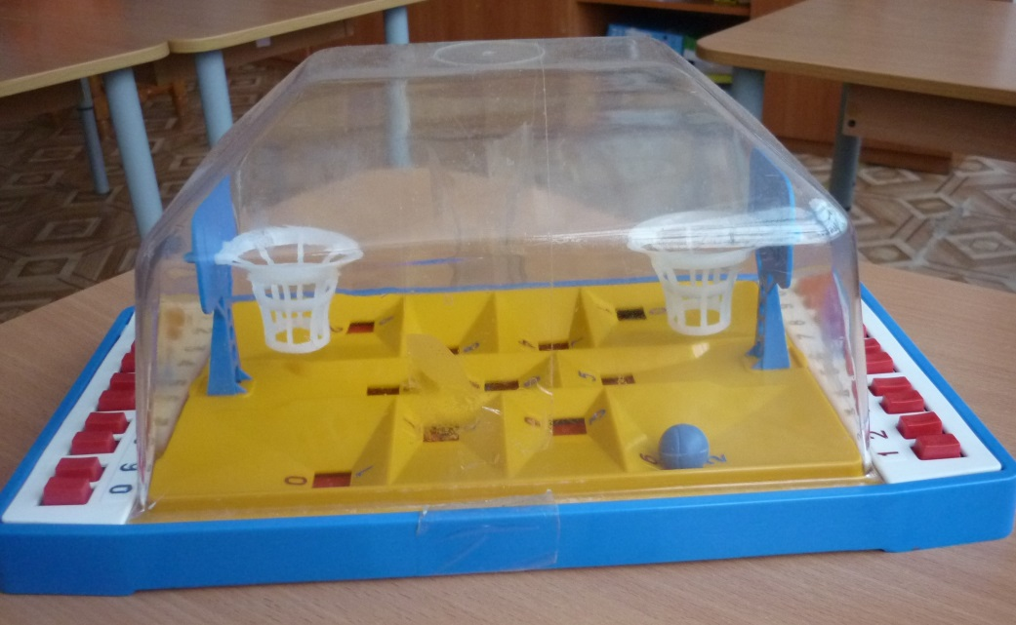
Настольные игры на тему «Спорт»
Кольцеброс.
Хоккей.
Баскетбол.

Slide 18
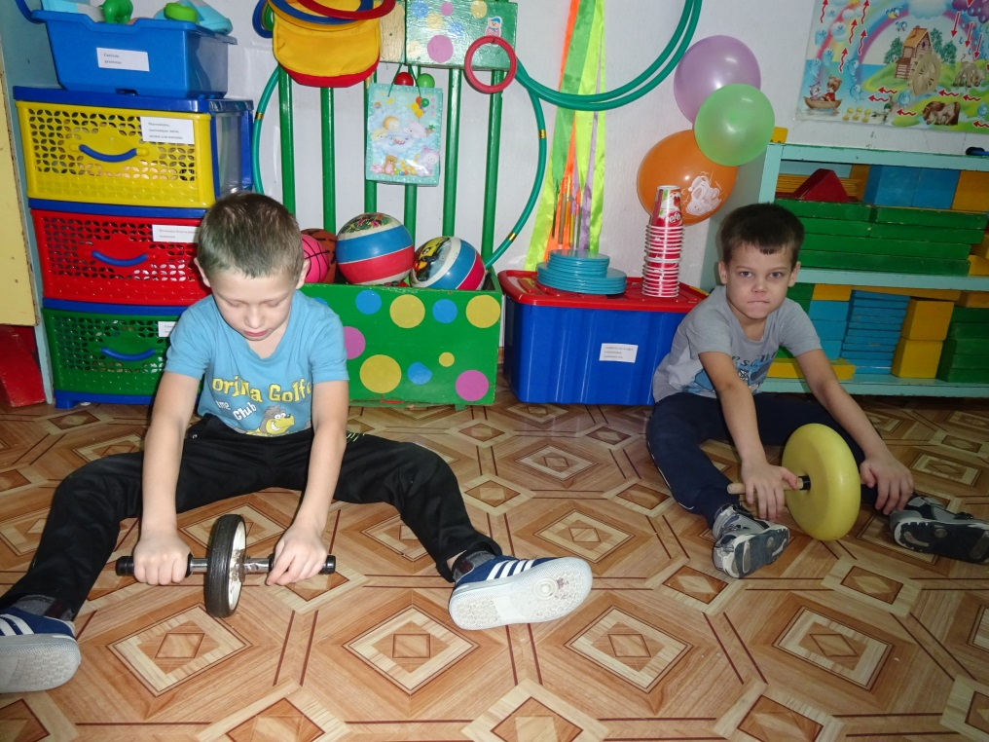
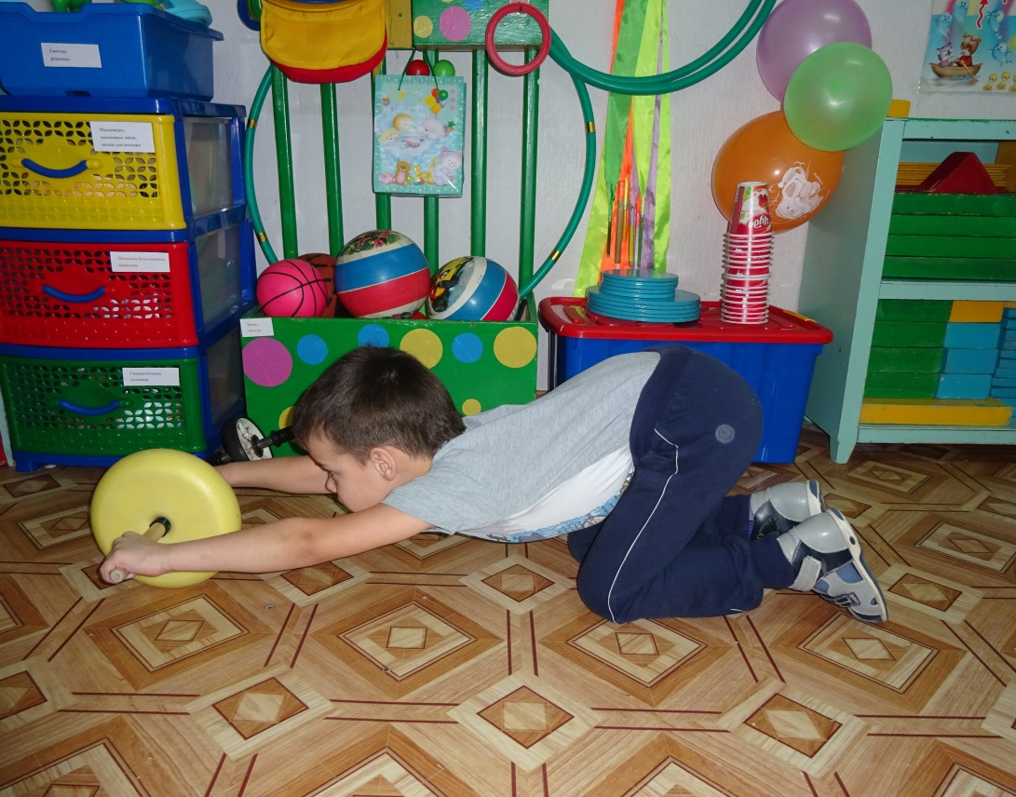
Упражнения с гимнастическим колесом позволяют задействовать большую группу мышц.
Гимнастические колеса (ролики) изготовлены из подручного материала: колеса от детской коляски и кольца от пирамидки.

Slide 19
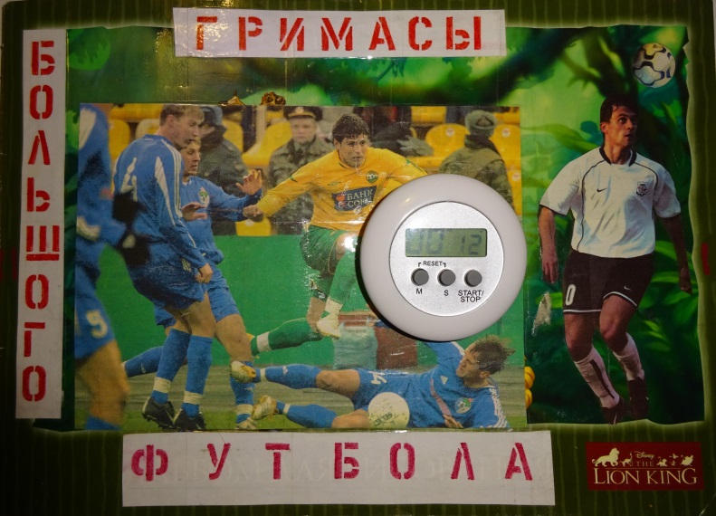
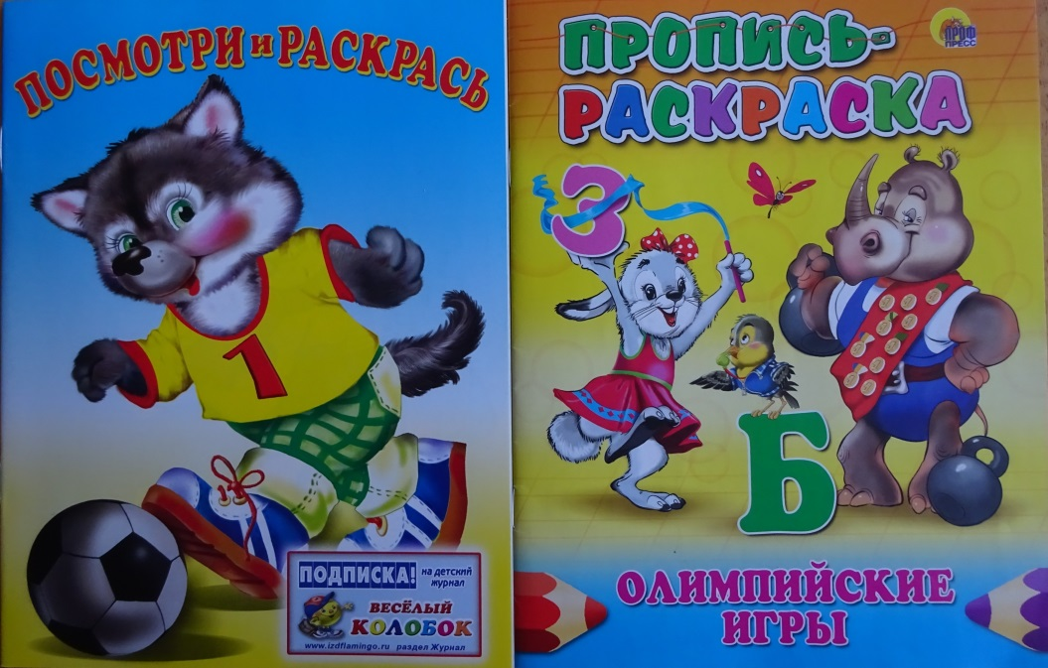
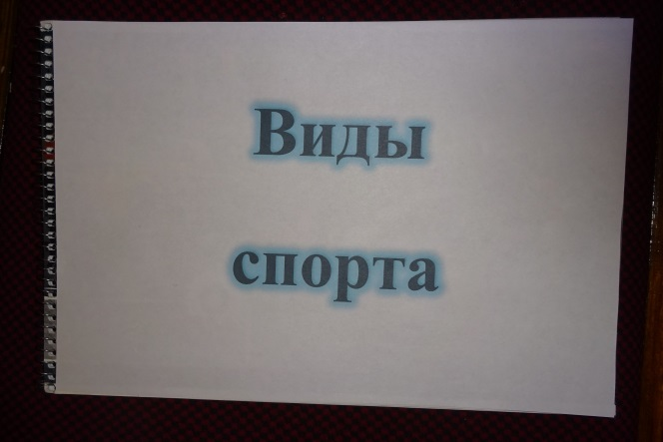
1. Пособия для обобщения представлений детей о спорте. 2.Фиксировать достижения в развитии скорости нам помогает секундомер.

Slide 20
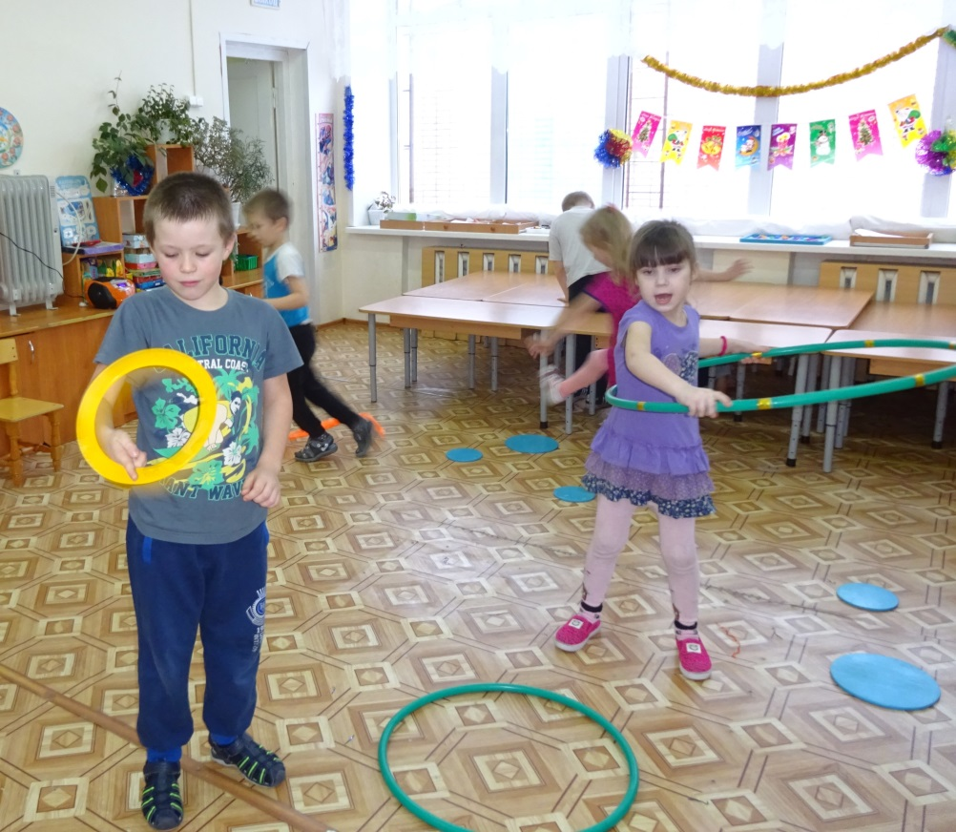
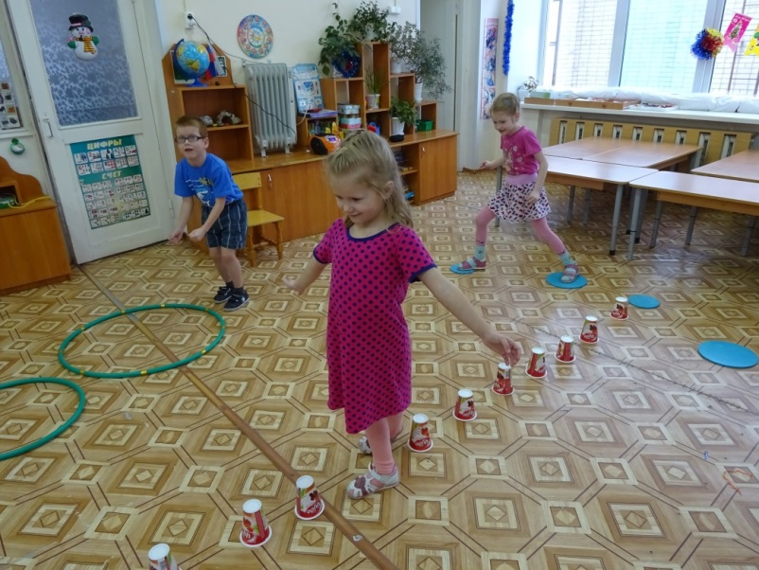
Все атрибуты двигательного центра активно используются детьми.
Спасибо за внимание!

